Slide 1

Câu 1: Nêu tính chất hóa học của tinh bột và xenlulozơ. Viết PTHH minh họa?
Trả lời:
- Phản ứng thủy phân: Khi đun nóng trong dung dịch axit loãng, tinh bột hoặc xenlulozơ bị thủy phân thành glucozơ.
(-C₆H₁₀O₅-)_{n} + nH₂O ^{tº, axit} nC₆H ₁₂O₆
- Tác dụng của tinh bột với iot: Tinh bột tác dụng với iot tạo ra màu xanh đặc trưng.
Câu 2: Nêu phương pháp nhận biết các chất sau: Tinh bột, xenlulozơ, saccarozơ?
Trả lời: - Hòa tan vào nước: chất tan là saccarozơ.
- Cho hai chất còn lại tác dụng với dung dịch iot, chất nào chuyển sang màu xanh là tinh bột, chất còn lại là xenlulozơ.

Slide 2


Protein là những chất hữu cơ có vai trò đặc biệt trong các quá trình sống. Vậy Protein có thành phần, cấu tạo và tính chất như thế nào ?

Slide 3
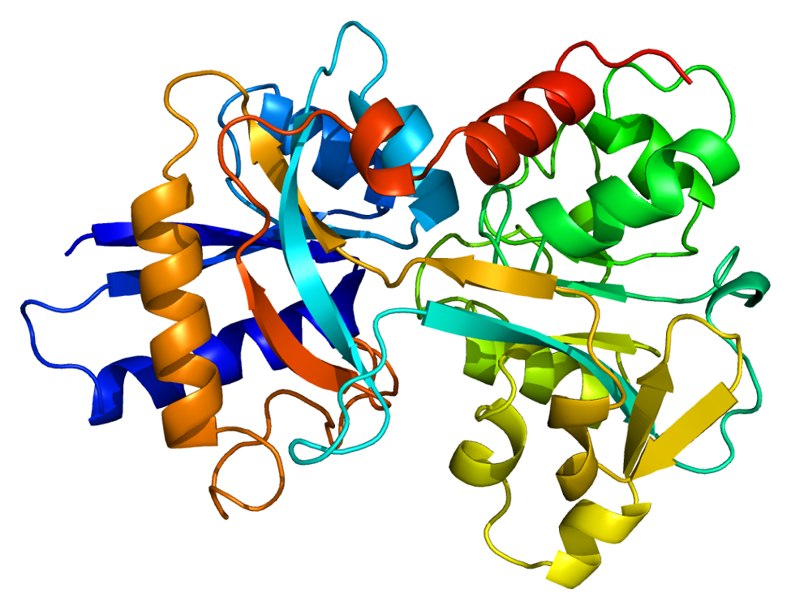
Tiết 64 – Bài 53
PROTEIN

Slide 4
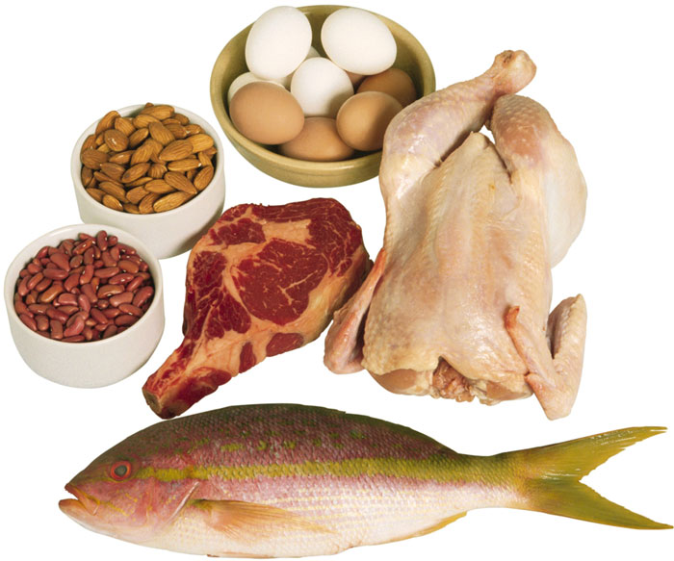
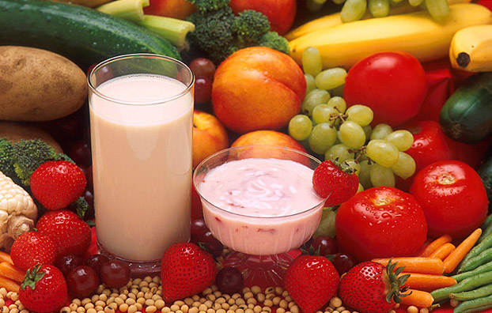
Tiết 64. Bài 53: Protein
I. Trạng thái tự nhiên:
Quan sát hình ảnh sau và cho biết: Trong tự nhiên prôtêin có ở đâu?
Prôtêin có trong cơ thể người, động vật và thực vật như: Thịt, trứng, máu, sữa, tóc, rễ, thân, lá, quả, hạt…
Prôtêin có trong cơ thể người, động vật và thực vật: Trứng, thịt, máu, sữa, tóc, sừng, móng, rễ, thân, lá, quả, hạt ...

Slide 5
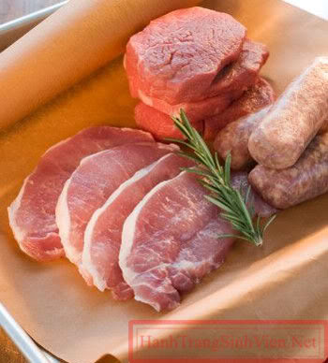
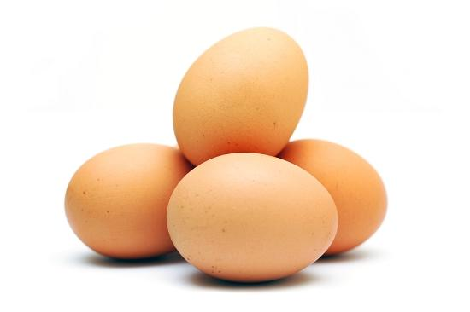
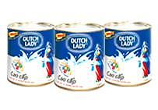
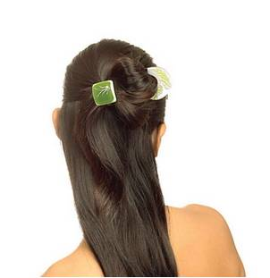

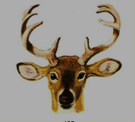
? Tại sao Protein lại tồn tại ở những dạng khác nhau? Vậy Protein có thành phần và cấu tạo như thế nào?

Slide 6
Tiết 64. Bài 53: Protein
I. Trạng thái tự nhiên:
Dựa vào kiến thức đã học ở môn Sinh học 9 kết hợp thông tin SGK hãy nêu: Thành phần nguyên tố chủ yếu của protein?
Prôtêin có trong cơ thể người, động vật và thực vật như: Thịt, trứng, máu, sữa, tóc, rễ, thân, lá, quả, hạt…
II. Thành phần và cấu tạo phân tử:
Thành phần nguyên tố chủ yếu của protein là C, H, O, N và một lượng nhỏ S, P, kim loại…
1. Thành phần nguyên tố:
Thành phần nguyên tố chủ yếu của protein là C, H, O, N và một lượng nhỏ S, P, kim loại…

Slide 7
Tiết 64. Bài 53: Protein
I. Trạng thái tự nhiên:
Prôtêin có trong cơ thể người, động vật và thực vật như: Thịt, trứng, máu, sữa, tóc, rễ, thân, lá, quả, hạt…
Về thành phần nguyên tố giữa tinh bột và protein có điểm gì giống và khác nhau ?
II. Thành phần và cấu tạo phân tử:
1. Thành phần nguyên tố:
Thành phần nguyên tố chủ yếu của protein là C, H, O, N và một lượng nhỏ S, P, kim loại…

Slide 8
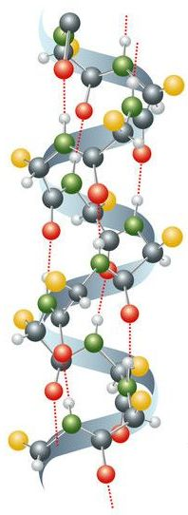
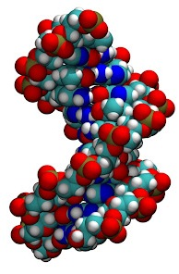
Tiết 64. Bài 53: Protein
Quan sát mô hình phân tử kết hợp thông tin SGK, hãy cho biết: Phân tử protein có cấu tạo như thế nào ?
I. Trạng thái tự nhiên:
II. Thành phần và cấu tạo phân tử:
1. Thành phần nguyên tố:
Thành phần nguyên tố chủ yếu của protein là C, H, O, N và một lượng nhỏ S, P, kim loại…
Protein có phân tử khối rất lớn, từ vài vạn đến vài triệu đơn vị cacbon và có cấu tạo rất phức tạp.
2. Cấu tạo phân tử:
- Protein có phân tử khối rất lớn và có cấu tạo rất phức tạp.
Dạng rỗng
Dạng đặc

Slide 9
H
R₁
H
R₂
H
N
C
C
OH
H
N
C
C
OH
H
O
H
O
H₂O
H
R₁
H
R₂
H
N
C
C
N
C
C
OH
H
O
H
O
Liên kết peptit
Sự hình thành liên kết peptit giữa 2 amino axit

Slide 10
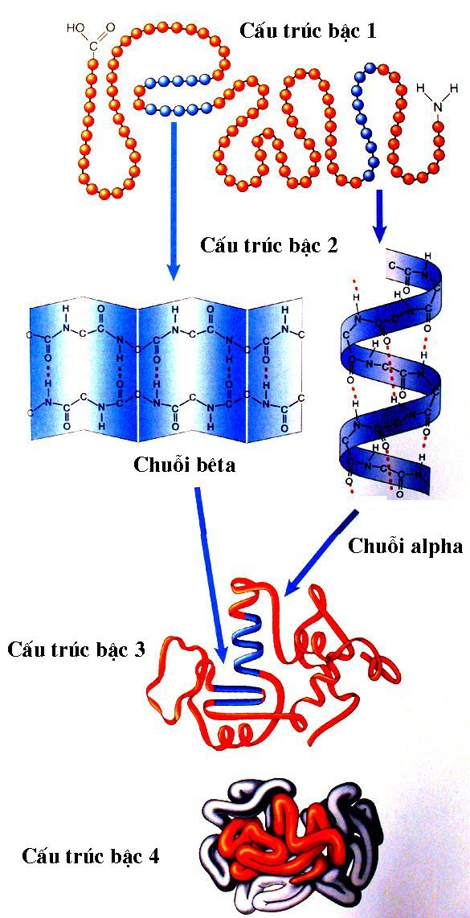

Slide 11
Tiết 64. Bài 53: Protein
I. Trạng thái tự nhiên:
Khi đun nóng protein trong dung dịch axit thu được hỗn hợp các amino axit, trong đó chất đơn giản nhất là axit aminoaxetic H₂N-CH₂-COOH.
Ngược lại, bằng cách cho các phân tử amino axit kết hợp với nhau, người ta đã tạo ra được loại protein đơn giản nhất.
II. Thành phần và cấu tạo phân tử:
1. Thành phần nguyên tố:
Thành phần nguyên tố chủ yếu của protein là C, H, O, N và một lượng nhỏ S, P, kim loại…
2. Cấu tạo phân tử:
- Protein có phân tử khối rất lớn và có cấu tạo rất phức tạp.

Slide 12
Tiết 64. Bài 53: Protein
I. Trạng thái tự nhiên:
II. Thành phần và cấu tạo phân tử:
Qua thông tin trên, hãy cho biết protein được tạo ra từ đâu?
1. Thành phần nguyên tố:
Thành phần nguyên tố chủ yếu của protein là C, H, O, N và một lượng nhỏ S, P, kim loại…
Protein được tạo ra từ các amino axit, mỗi phân tử amino axit tạo thành một “mắt xích” trong phân tử protein.
2. Cấu tạo phân tử:
- Protein có phân tử khối rất lớn và có cấu tạo rất phức tạp.
- Protein được tạo thành từ nhiều loại amino axit.

Slide 13
Tiết 64. Bài 53: Protein
I. Trạng thái tự nhiên
Protein có những tính chất hóa học nào nào ?
II. Thành phần và cấu tạo phân tử
1. Thành phần nguyên tố
2. Cấu tạo phân tử
Nêu quá trình hấp thụ protein trong cơ thể người và động vật ?
III. Tính chất:
1. Phản ứng thủy phân
Trong cơ thể, nhờ tác dụng của các men tiêu hóa ở dạ dày và ruột, protein bị nước phân tích thành những chất đơn giản hơn, thấm qua mao trạng ruột vào máu rồi được dẫn đến các tế bào. Ở đây các chất đơn giản trên lại tổng hợp thành các loại protein mới, các protein này dùng chủ yếu vào việc xây dựng các tế bào mới hoặc bị oxi hóa để sinh ra năng lượng cho cơ thể hoạt động.

Slide 14
Tiết 64. Bài 53: Protein
I. Trạng thái tự nhiên
Như vậy, ngoài sự thủy phân protein nhờ tác dụng của men ở nhiệt độ thường thì:
Khi đun nóng prôtêin trong dung dịch axit hoặc bazơ, prôtêin cũng sẽ bị thuỷ phân sinh ra các amino axit.
II. Thành phần và cấu tạo phân tử
1. Thành phần nguyên tố
2. Cấu tạo phân tử
III. Tính chất:
1. Phản ứng thủy phân
Khi đun nóng protein trong dung dịch axit hoặc bazơ, protein sẽ bị thủy phân sinh ra các amino axit.
t⁰
Protein + nước Hỗn hợp amino axit
axit hoặc bazơ
t⁰
Protein + nước hh amino axit
axit hoặc bazơ

Slide 15
Tiết 64. Bài 53: Protein
I. Trạng thái tự nhiên
II. Thành phần và cấu tạo phân tử
Tại sao đồ len làm bằng lông cừu nếu giặt bằng xà phòng thì dễ bị hỏng ?
1. Thành phần nguyên tố
2. Cấu tạo phân tử
III. Tính chất:
1. Phản ứng thủy phân
Trong lông cừu có thành phần chủ yếu là protein. Cho nên nếu giặt bằng xà phòng sẽ phá hỏng len vì protein bị thủy phân.
Khi đun nóng protein trong dung dịch axit hoặc bazơ, protein sẽ bị thủy phân sinh ra các amino axit.
t⁰
Protein + nước hh amino axit
axit hoặc bazơ

Slide 16
Tiết 64. Bài 53: Protein
I. Trạng thái tự nhiên
Khi ta đốt cháy một ít tóc, lông gà hoặc một miếng thịt sẽ có hiện tượng gì?
II. Thành phần và cấu tạo phân tử
1. Thành phần nguyên tố
2. Cấu tạo phân tử
III. Tính chất:
Hiện tượng: Tóc, lông gà hoặc miếng thịt cháy có mùi khét
1. Phản ứng thủy phân
Khi đun nóng protein trong dung dịch axit hoặc bazơ, protein sẽ bị thủy phân sinh ra các amino axit.
Nếu đốt cháy các loại protein khác ta cũng thấy có mùi khét tỏa ra.
t⁰
Protein + nước hh amino axit
axit hoặc bazơ
2. Sự phân hủy bởi nhiệt

Slide 17
Tiết 64. Bài 53: Protein
I. Trạng thái tự nhiên
Qua hiện tượng trên em hãy rút ra nhận xét về sự phân hủy bởi nhiệt của protein?
II. Thành phần và cấu tạo phân tử
1. Thành phần nguyên tố
2. Cấu tạo phân tử
III. Tính chất:
Khi đun nóng mạnh và không có nước, protein bị phân hủy tạo ra những chất bay hơi và có mùi khét.
1. Phản ứng thủy phân
Khi đun nóng protein trong dung dịch axit hoặc bazơ, protein sẽ bị thủy phân sinh ra các amino axit.
t⁰
Protein + nước hh amino axit
axit hoặc bazơ
2. Sự phân hủy bởi nhiệt
Khi đun nóng mạnh và không có nước, protein bị phân hủy tạo ra những chất bay hơi và có mùi khét.

Slide 18
Tiết 64. Bài 53: Protein
I. Trạng thái tự nhiên
II. Thành phần và cấu tạo phân tử
Có hai mảnh lụa bề ngoài giống nhau: Một được dệt từ sợi tơ tằm và một được dệt từ sợi bông. Cho biết cách đơn giản để phân biệt chúng ?
1. Thành phần nguyên tố
2. Cấu tạo phân tử
III. Tính chất:
1. Phản ứng thủy phân
Đốt hai mảnh vải, nếu mảnh nào khi cháy có mùi khét, đó là mảnh được dệt từ sợi tơ tằm.
Khi đun nóng protein trong dung dịch axit hoặc bazơ, protein sẽ bị thủy phân sinh ra các amino axit.
t⁰
Protein + nước hh amino axit
axit hoặc bazơ
2. Sự phân hủy bởi nhiệt
Khi đun nóng mạnh và không có nước, protein bị phân hủy tạo ra những chất bay hơi và có mùi khét.

Slide 19

Tiết 64. Bài 53: Protein
I. Trạng thái tự nhiên
Hãy quan sát thí nghiệm qua đoạn video sau ?
II. Thành phần và cấu tạo phân tử
1. Thành phần nguyên tố
2. Cấu tạo phân tử
III. Tính chất:
1. Phản ứng thủy phân
Khi đun nóng protein trong dung dịch axit hoặc bazơ, protein sẽ bị thủy phân sinh ra các amino axit.
t⁰
Protein + nước hh amino axit
axit hoặc bazơ
2. Sự phân hủy bởi nhiệt
Khi đun nóng mạnh và không có nước, protein bị phân hủy tạo ra những chất bay hơi và có mùi khét.
3. Sự đông tụ
Sự động tụ protein (protit)

Slide 21
Tiết 64. Bài 53: Protein
I. Trạng thái tự nhiên
Nêu hiện tượng xảy ra ở trong ống nghiệm ?
Qua các hiện tượng trên hãy rút ra nhận xét về sự đông tụ protein ?
II. Thành phần và cấu tạo phân tử
III. Tính chất:
1. Phản ứng thủy phân
Nhận xét: Một số protein tan được trong nước tạo thành dung dịch keo, khi đun nóng hoặc cho thêm hóa chất vào các dung dịch này thường xảy ra kết tủa protein. Hiện tượng đó gọi là sự đông tụ.
Hiện tượng: Xuất hiện kết tủa trắng trong ống nghiệm.
Khi đun nóng protein trong dung dịch axit hoặc bazơ, protein sẽ bị thủy phân sinh ra các amino axit.
t⁰
Protein + nước hh amino axit
axit hoặc bazơ
Nếu ta cho thêm một ít rượu vào ống nghiệm đựng protein và lắc đều thì cũng xuất hiện kết tủa trắng trong ống nghiệm.
2. Sự phân hủy bởi nhiệt
Khi đun nóng mạnh và không có nước, protein bị phân hủy tạo ra những chất bay hơi và có mùi khét.
3. Sự đông tụ
Khi đun nóng hoặc cho thêm hóa chất protein sẽ đông tụ và vón cục

Slide 22
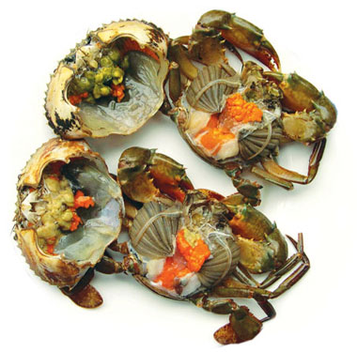
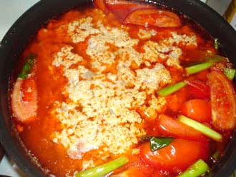
Tiết 64. Bài 53: Protein
I. Trạng thái tự nhiên
II. Thành phần và cấu tạo phân tử
Giải thích hiện tượng: khi nấu canh cua, “gạch” cua xuất hiện dần từng mảng trong quá trình đun ?
III. Tính chất:
1. Phản ứng thủy phân
Khi đun nóng protein trong dung dịch axit hoặc bazơ, protein sẽ bị thủy phân sinh ra các amino axit.
Trong gạch cua có protein, nên khi đun nóng protein trong nước cua vón lại cùng tạp chất tạo thành mảng nhẹ hơn dung dịch còn lại và nổi lên.
t⁰
Protein + nước hh amino axit
axit hoặc bazơ
2. Sự phân hủy bởi nhiệt
Khi đun nóng mạnh và không có nước, protein bị phân hủy tạo ra những chất bay hơi và có mùi khét.
3. Sự đông tụ
Khi đun nóng hoặc cho thêm hóa chất protein sẽ đông tụ và vón cục

Slide 23
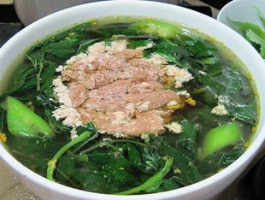
Tiết 64 – Bài 53: PROTEIN
I. Trạng thái tự nhiên
Trong cuộc sống hàng ngày, sự đông tụ Protein có lợi hay có hại ?
II. Thành phần và cấu tạo phân tử
1. Thành phần nguyên tố
2. Cấu tạo phân tử
Giải thích hiện tượng: khi nấu canh cua, “gạch” cua xuất hiện dần từng mảng trong quá trình đun ?
II. Tính chất
1. Phản ứng thủy phân
2. Sự phân hủy bởi nhiệt
3. Sự đông tụ
Khi đun nóng hoặc cho thêm hóa chất protein sẽ đông tụ và vón cục

Slide 24
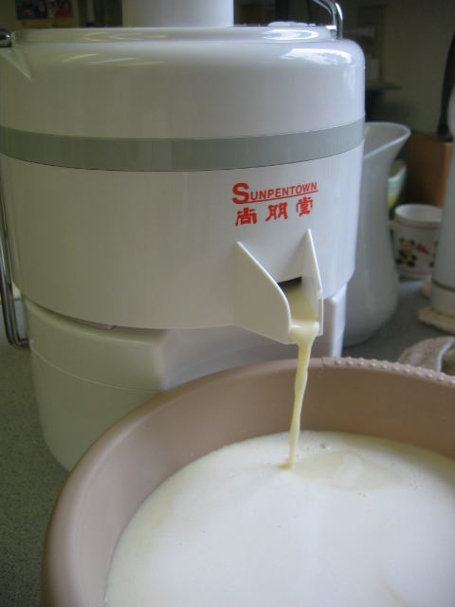
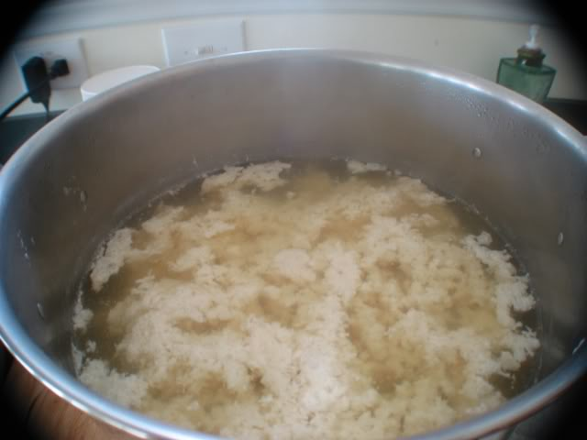
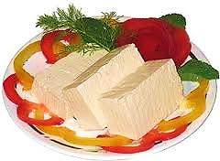
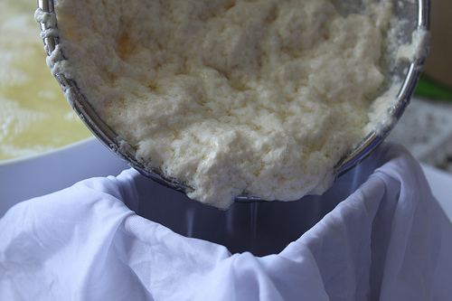

Slide 25
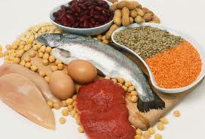



Tiết 64. Bài 53: Protein
Quan sát các hình ảnh sau rồi cho biết protein có những ứng dụng gì ?
I. Trạng thái tự nhiên
II. Thành phần và cấu tạo phân tử
III. Tính chất:
1. Phản ứng thủy phân
2. Sự phân hủy bởi nhiệt
3. Sự đông tụ
IV. Ứng dụng:
- Là thực phẩm quan trọng của người và động vật.
- Làm nguyên liệu trong công nghiệp dệt, da, mĩ nghệ…
Thực phẩm
Công nghiệp dệt
Thuộc da
Đồ mĩ nghệ

Slide 26
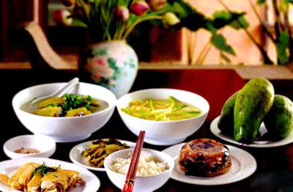
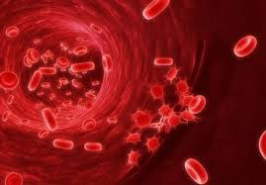
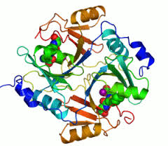
Cung cấp các nguồn nguyên liệu cho sự tạo máu, bạch huyết, hormone, enzym, kháng thể…
Vai trò dinh dưỡng của protein
Là hợp phần chủ yếu, quyết định toàn bộ các đặc trưng của khẩu phần thức ăn

Slide 27
- Cần thiết cho chuyển hóa bình thường các chất dinh dưỡng khác, đặc biệt là vitamin và chất khoáng
- Là nguồn năng lượng cho cơ thể
- Protein chiếm 19% trọng lượng cơ thể
- Protein là thành phần không thể thiếu được của mọi cơ thể sống.
- Protein kích thích sự thèm ăn và vì thế nó giữ vai trò chính tiếp nhận các chế độ ăn khác nhau.

Slide 28
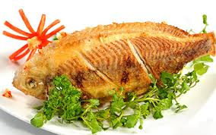
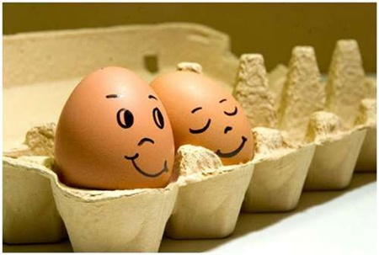
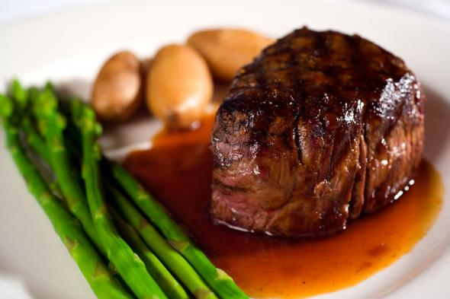
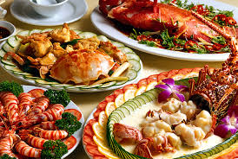
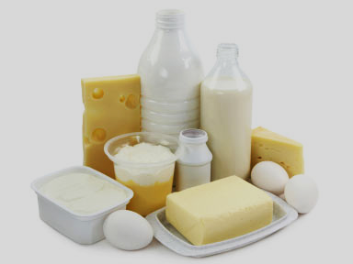
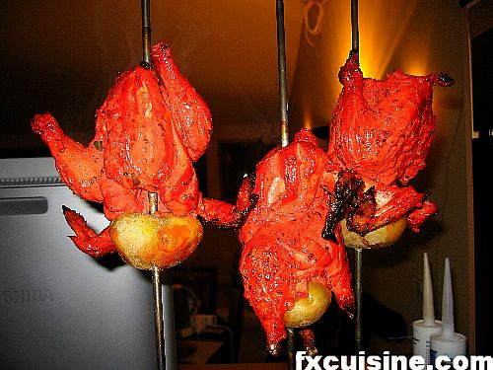
Thịt bò
Cá
Trứng
Những thực phẩm giàu protein
Sữa ít béo
Thịt gà
Các loại hải sản

Slide 29
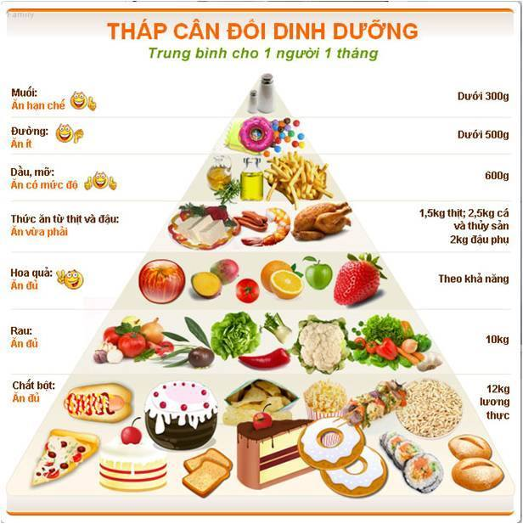

Slide 30

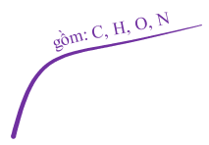
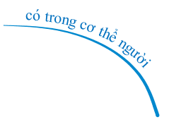
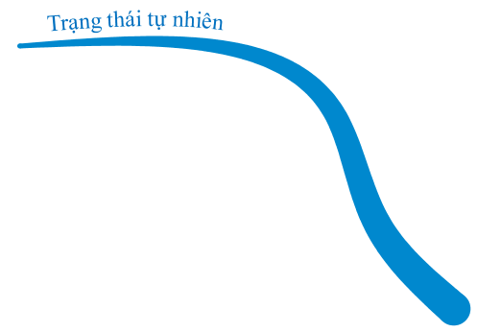

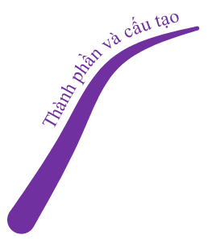



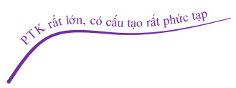

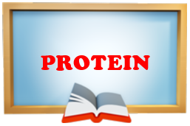
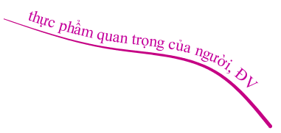

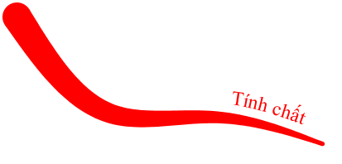


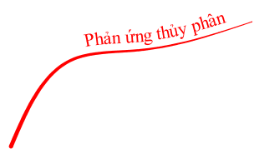

Tiết 64. Bài 53: Protein

Slide 31
Tiết 64. Bài 53: Protein
I. Trạng thái tự nhiên
Hướng dẫn về nhà
II. Thành phần và cấu tạo phân tử
III. Tính chất:
- Học thuộc phần ghi nhớ.
Bài tập về nhà : 1, 2, 3, 4 (SGK trang 160)
1. Phản ứng thủy phân
2. Sự phân hủy bởi nhiệt
- Chuẩn bị bài mới:
+ Polime là gì?
+ Polime có cấu tạo và tính chất như thế nào?
+ Nêu các ứng dụng của polime?
3. Sự đông tụ
IV. Ứng dụng:

Slide 32
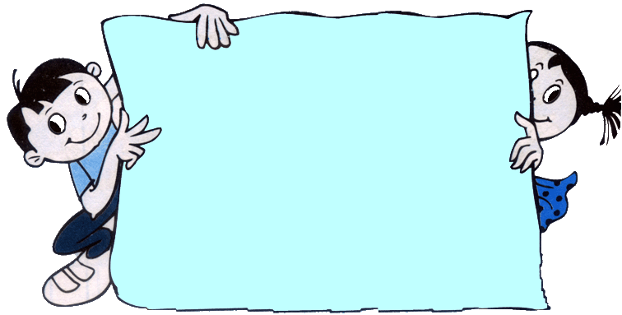


BÀI HỌC ĐẾN ĐÂY KẾT THÚC
Chúc các em học tốt !

